Slide 1
Systèmes d’affaires en ressources humaines
Application Web du CSRH
Projet allégé 4.9
Présentation à l’intention des RH
Décembre 2019

Slide 2
Contenu
Introduction
Changements affectant les clients
Ajout et enregistrement de contrats et documents
Génération des contrats
Retour des documents signés à la place du client
Transférer une demande avec un/des mot(s)-clé(s) RH
Génération du numéro de processus de sélection
Changement du type de demande (actions de dotation)
Changements divers
Bogues corrigés
Et ensuite? Points de contact

Slide 3
Introduction
Un projet allégé a été lancé en début d’été afin d’améliorer l’expérience utilisateur et d’apporter de nouvelles fonctionnalités à l’application Web du CSRH.
Cette présentation vise à vous partager les changements qui affecteront votre travail en tant qu’utilisateurs RH le 17 janvier prochain.

Slide 4
Changements affectant les clients
Plusieurs améliorations ont été apportées pour les clients dans cette nouvelle version du portail.
Nouvelle façon d’accéder à certains formulaires de dotation sur la page d’accueil.
Ajustement de certaines fonctionnalités se trouvant dans l’écran « Mes demandes ».
Ajout d’une fenêtre indiquant au client s’il rencontre le délai opportun dans la soumission de sa demande de dotation.
Création d’un outil de recherche pour le champ « Numéro de processus de sélection ».
Ajustements à la façon d’ajouter et d’enregistrer des documents/ contrats.
Changements dans le retour des documents signés et le courriel généré.
Diverses mises à jour à plusieurs formulaires (Processus de séparation, Rapports RH, etc.).
Nous vous invitons à consulter la présentation pour les utilisateurs clients afin de prendre connaissance des changements qui les affectent.

Slide 5
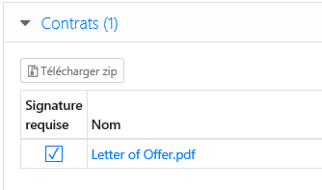
Ajout et enregistrement de contrats et documents
L’ajout de documents se fera maintenant en temps réel. Il ne sera plus nécessaire de confirmer l’action en cliquant sur un bouton. Les fichiers téléchargés seront privés aux RH par défaut et il faudra cocher la case pour les rendre visibles au client.
L’ajout de contrats se fera avec la case « Signature requise » active par défaut. Si le document téléchargé ne doit pas être retourné avec les autres, il faudra manuellement décocher la case.
Il est maintenant possible de télécharger tous les contrats et documents ajoutés à une demande. Il suffit de cliquer le bouton « Télécharger zip » pour enregistrer dans un dossier compressé tous les contrats ou documents de la section.

Slide 6
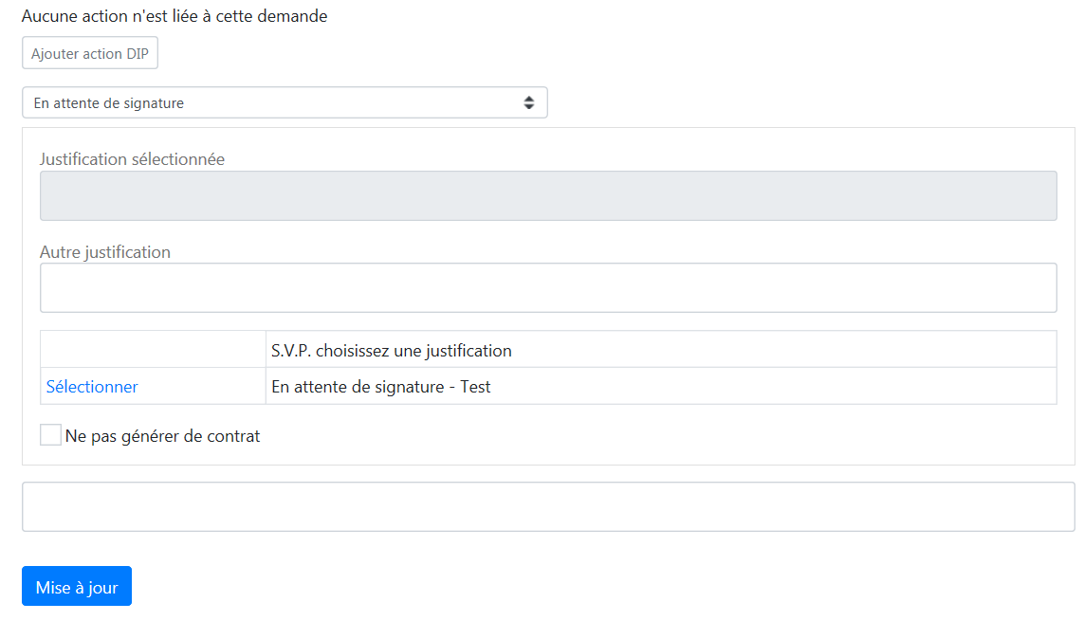
Génération de contrats
Il sera maintenant possible d’empêcher l’auto-génération de contrats pour les actions suivantes :
La prolongation de l’emploi étudiant, de l’emploi occasionnel et du travailleur à temps partiel, l’affectation, le détachement vers EDSC et la nomination intérimaire de moins de 4 mois. Cette fonction est déjà disponible pour le formulaire de prolongation d’emploi déterminée.
Comment arrêter la generation d’un contrat?
Cliquez sur la section « Contrat » s et glissez ou téléchargez les documents qui remplaceront le contrat.
Changez le statut de la demande à « En attente de signature ».
Ajoutez vos instructions et votre note au besoin.
Cochez la case « Ne pas générer de contrat.
Cliquez sur « Mise à jour » et confirmez votre action.

Slide 7
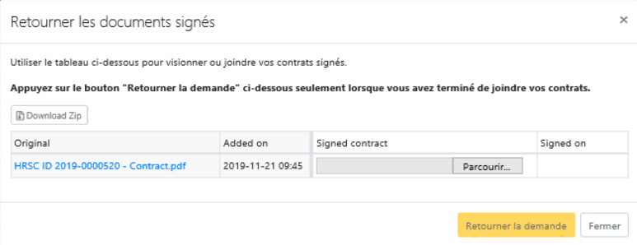
Retour de documents signés à la place du client
Nous aurons une nouvelle façon de pouvoir retourner les documents/ contrats signés à la place du client.
Voici la procédure:
Dans l’écran « Toutes les demandes », repérez la demande et cliquez sur sa ligne.
Cliquez sur « Retourner les documents ».
Téléchargez un document dans chacun des emplacements.
Cliquer sur « Retourner la demander ».

Slide 8
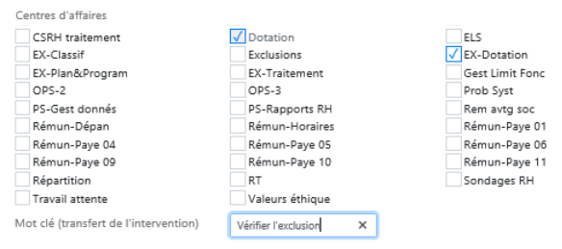
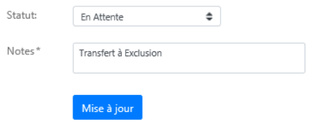
Transférer une demande avec un/des mot(s)-clé(s) RH
Au moment de transférer une demande, il sera maintenant possible d’indiquer un mot-clé RH qui permettra de rapidement retracer une demande dans la fonctionnalité d’extraction à Excel.
Voici les étapes :
Cochez le centre d’affaires où transférer la demande.
Insérer le mot-clé dans le champ « Mot clé (transfert de l’intervention) ».
Changez le statut et insérez une note au besoin.
Mettez à jour la demande.
Si vous exportez les nouvelles demandes du centre d’affaires où a été transféré la demande, vous retrouverez le mot-clé dans la colonne AX « Mots-clés de l’intervention ».

Slide 9
Génération du numéro de processus de sélection
Le registre de dotation intégrée (RDI) sera remplacé à partir du 17 janvier 2020 par de nouvelles fonctionnalités du portail.
Les numéros de processus seront auto-générés à la soumission de la demande en utilisant l’année en cours, le code du ministère (CSD), le type d’action (IA, EA, ACIN, INA, ENA), la région (ATL, WEST, NHQ, ON, QC) et les 7 derniers chiffres du numéro de la demande.
Si le type de demande, d’action ou la région ont besoin d’être changés, il vous sera toujours possible de modifier l’information pour le client ou encore de lui retourner la demande pour modification. Une fois la demande modifiée, le numéro de processus sera mis à jour automatiquement.
De nouveaux bandeaux d’avertissements apparaitront dans le haut de l’intervention lorsque le numéro de processus ne sera pas retrouvé dans la liste des processus complétés.
Un nouvel écran de gestion des processus sera disponible pour consulter les données migrées du RDI et les nouvelles données avec en plus, une nouvelle fonctionnalité d’exportation à Excel.
Ce module sera exclusivement utilisé par les équipes de la dotation et de la dotation EX mais quelques groupes auront accès aux fonctionnalités. Vous serez contactés s’il est nécessaire que vous receviez une formation sur ces nouveaux outils.

Slide 10
Changement du type de demande (Action de dotation)
Clients et RH auront maintenant la capacité de modifier le type de demande en cours de traitement pour les actions suivantes :
Toutes les nominations déterminées et indéterminées, externes et internes, annoncées et non annoncées pourront être inversées.
Toutes les nominations intérimaires, de moins de 4 mois et de 4 mois et plus pourront être inversées.
Toutes les mutations déterminées et indéterminées, annoncées et non annoncées pourront être inversées.
L’emploi occasionnel et le travailleur à temps partiel pourront être inversés.
Retournez la demande au client ou cliquez sur « Modifier la demande » pour modifier le type d’une demande. Assurez-vous d’avoir l’information nécessaire en main car il est possible que de nouveaux champs soient requis dépendamment du type choisi.
Rappel sur la fonctionnalité « Modifier la demande »
Remettez le statut d’une intervention « Modifiée » à « En traitement » pour rendre à nouveau disponible le bouton « Modifier la demande ». Cela vous permettra de mettre à jour une demande qui avait été retournée au client pour modification.

Slide 11
Changements divers
Création de centres d’affaires
Nous avons fait créer 15 nouveaux centres d’affaires. Nous vous partagerons prochainement la liste des centres d’affaires avec les responsables de ceux-ci si vous avez des questions sur leurs activités.
Centres d’affaires de la rémunération
Nous avons ajouté les fonctionnalités utilisées par l’équipe de rémunération, à leurs centres d’affaires déjà existants qui ne les avaient pas déjà.
6 des 15 nouveaux centres d’affaires seront attribués à l’équipe de rémunération.
Changement à l’exportation à Excel
Conversion de la colonne D (Date du statut courant) au format de date.
Conversion de la colonne AY (Compte d’intervention) au format nombre.
Ajout du numéro du processus de sélection dans la colonne BC.
Historique
Une nouvelle note sera enregistrée dans l’historique de la demande lorsque la catégorie et sous-catégorie sont changées.

Slide 12
Bogues corrigés
Envoi d’une demande pour signature sans contrat
Le bogue qui retournait la demande au client pour signature sans le contrat auto-généré sera fixé suite à cette relâche.
Processus de séparation
Deux des courriels qui étaient générés à l’employé ne fonctionnaient plus. Ce sera corrigé.
Quand la raison de départ « Maladie » était sélectionnée, le courriel aux groupes d’intégrité et à CFOB n’était pas généré.
Filtres sur la date d’effet dans « Toutes les demandes »
Il sera de nouveau possible de filtrer l’écran « Toutes les demandes » par la date d’effet.

Slide 13
Et ensuite? Points de contact
Souhaitez-vous nous aider à améliorer l’utilisation du portail du CSRH? Nous travaillons déjà à recueillir vos futures demandes de changements pour de prochains projets allégés en 2020. N’hésitez pas à transmettre vos suggestions au point de contact de votre centre d’affaires.
Rencontrez-vous des problèmes techniques avec l’utilisation du portail ou son accès? Contactez-nous à cette adresse générique :
NA-HRSC-CSRH-WEB-APP-GD

